Slide 1

Кудреватых Мария Леонидовна, заведующий отделением дневного пребывания
Министерство социального развития, опеки и попечительства
Иркутской области
Областное государственное бюджетное учреждение социального обслуживания «Иркутский детский дом-интернат №1 для умственно отсталых детей»
Организация деятельности социальной службы «Микрореабилитационный центр» по работе с детьми РАС в рамках инновационного проекта «Вера»

Slide 2


Проект «ВЕРА» по организации микрореабилитационного центра стал победителем
Всероссийского конкурсного отбора инновационных практик, поддержан Фондом поддержки детей, находящихся в трудной жизненной ситуации
Цель проекта: Организация реабилитационного пространства на базе учреждения для детей с тяжелыми множественными нарушениями развития, в том числе детей с расстройством аутистического спектра и нарушениями опорно-двигательного аппарата.
Задачи проекта:
- Создание социальной службы «Микрореабилитационный центр» на базе учреждения;
- Разработка краткосрочной программы комплексной поддержки детей-инвалидов с тяжелыми и множественными нарушениями развития в том числе детей с расстройством аутистического спектра и нарушениями опорно-двигательного аппарата;
- Подготовка специалистов учреждения по использованию реабилитационного оборудования и повышения их компетентности в вопросах комплексной реабилитации и абилитации детей;
- Способствовать улучшению качества жизни семей, воспитывающих детей-инвалидов через обучение родителей основам развивающего ухода в рамках комплексного социального сопровождения, включающего в себя меры медицинской, психологической, педагогической и социальной поддержки.
Целевая группа проекта:
- дети-инвалиды от 4 до 18 лет с тяжелыми множественными нарушениями развития, в том числе с расстройствами аутистического спектра, нарушениями опорно-двигательного аппарата, а также их семей.

Slide 3
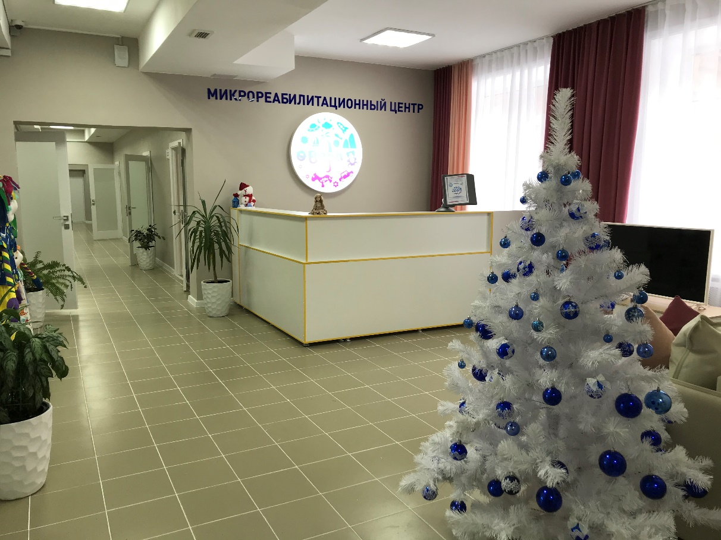
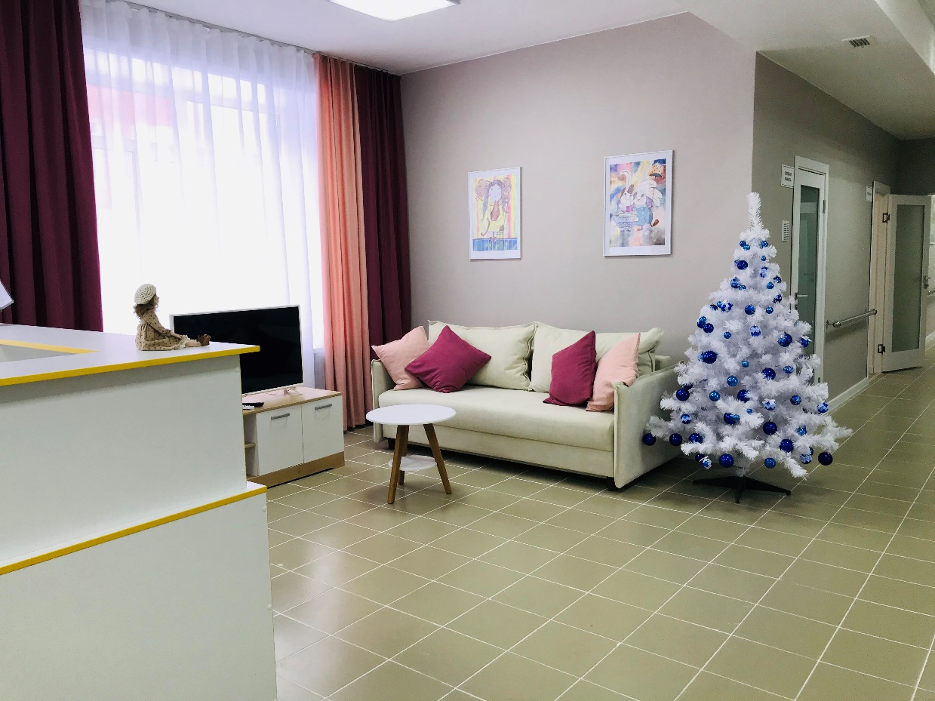
Микрореабилитационный центр

Slide 4
Внутренние аспекты работы отделения
Цель работы отделения
Улучшение условий жизнедеятельности детей-инвалидов путем обеспечения
комплексного подхода к организации системы реабилитации и абилитации
Категория получателей социальных услуг
Дети-инвалиды в возрасте от 4 до 18 лет с тяжелыми множественными нарушениями развития, в том числе с расстройством аутистического спектра и нарушениями опорно-двигательного аппарата.
Порядок предоставления социальных услуг
Социальные услуги в отделении предоставляются полустационарной форме социального обслуживания на условиях дневного пребывания пять дней в неделю сроком до 3 месяцев (первый месяц полной интенсивной реабилитации, второй и третий месяц индивидуальные и подгрупповые занятия по 2 раза в неделю по потребности получателей социальных услуг).
Функции работы отделения
Оказание социально-реабилитационных услуг путем реализации индивидуальных программ предоставления социальных услуг (ИППСУ), индивидуальных программ реабилитации и абилитации (ИПРА);
Обучения родителей основам развивающего ухода в целях повышения их компетентности при уходе за тяжелобольными детьми, в том числе с применением технологии дистанционного консультирования.

Slide 5
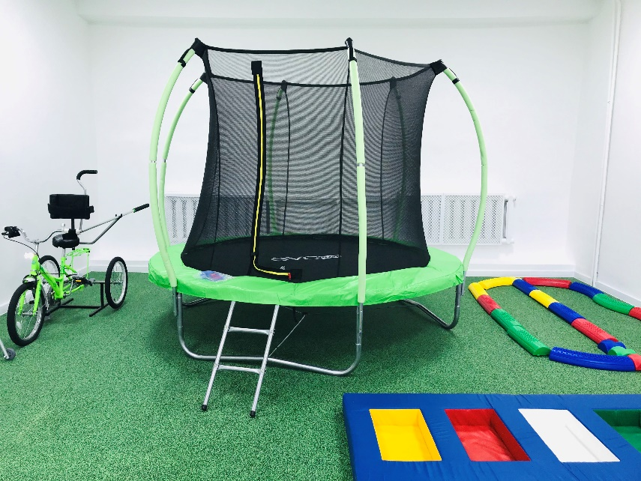
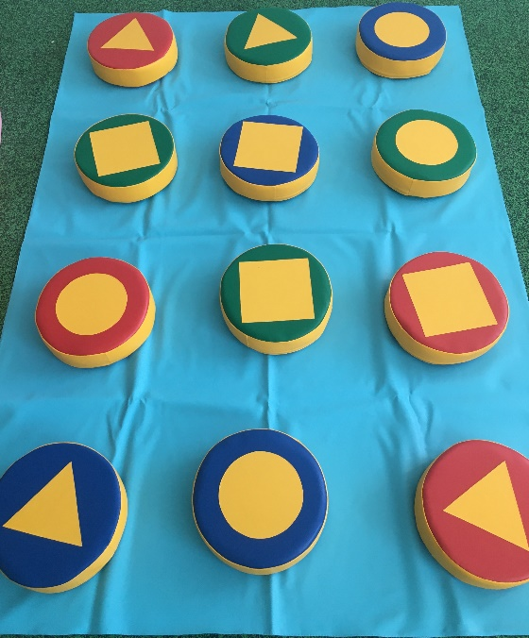
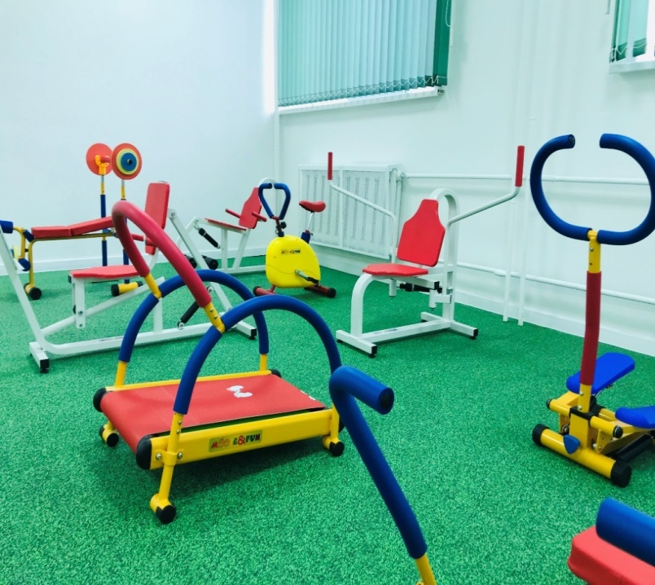
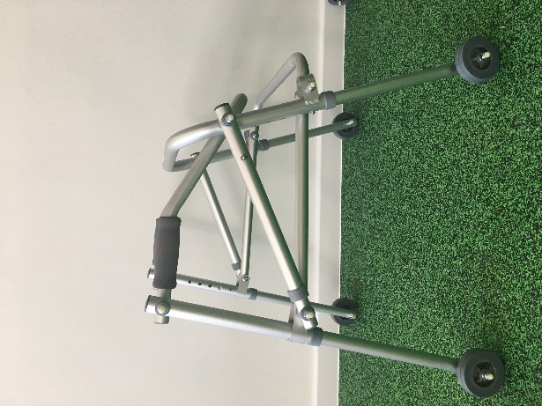
Тренажерный зал и зал лечебной физкультуры
Основные направления работы:
Профилактика и лечение деформаций опорно-двигательного аппарата;
Работа с мышечным тонусом;
Коррекция патологической походки, обучение навыку правильной ходьбы;
Тренировка равновесия и координации;
Общее укрепление организма.

Slide 6
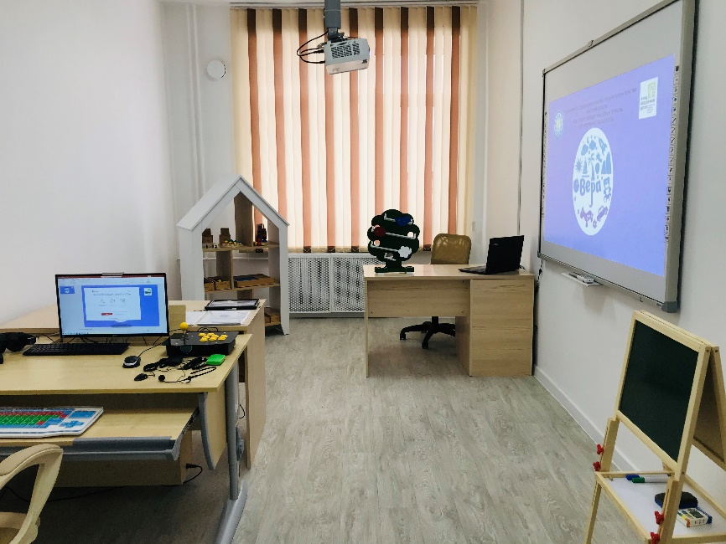
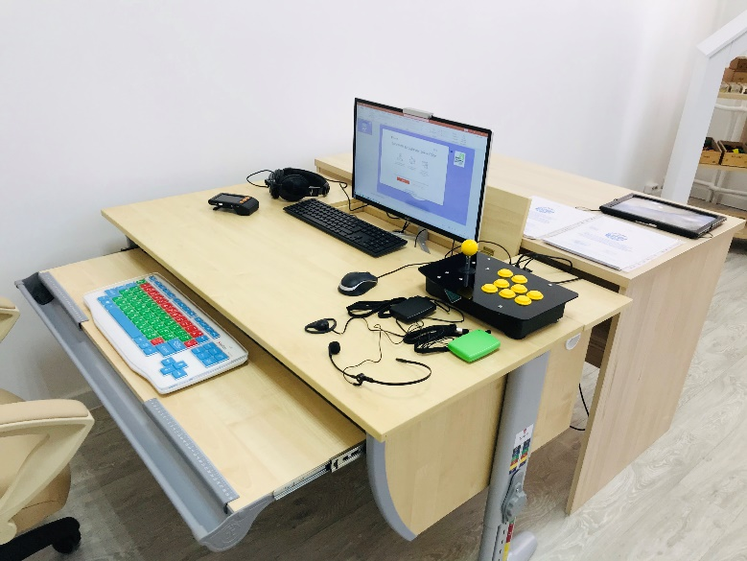
Ресурсный класс
Оборудование ресурсного класса:
Аппаратно-программный комплекс для детей с нарушениями опорно-двигательного аппарата,
нарушениями слуха и зрения;
Интерактивная доска; - Набор дидактического материала «Дары Фрёбеля»;
Утяжеляющее одеяло «Сова-нянька»;
Мольберт и др.

Slide 7
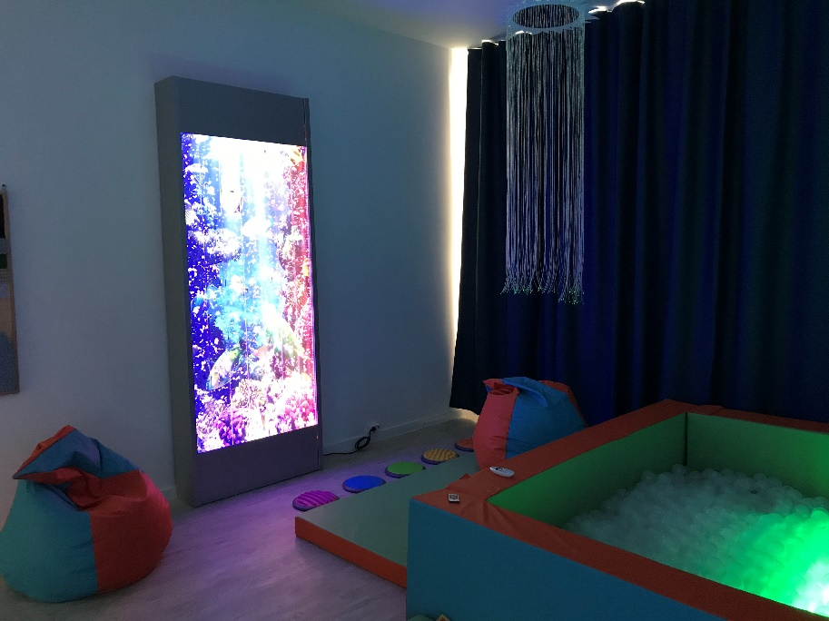
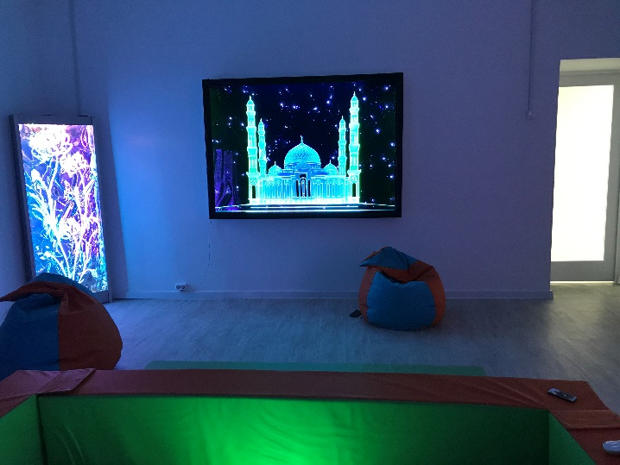
Сенсорная комната
Сеансы в сенсорной комнате рекомендуется включать в комплексную систему реабилитации для сохранения и укрепления психического и эмоционального здоровья ребенка. Окружающая среда воздействует на сохранные сенсорные органы и системы, стимулирует ослабленные и поврежденные функции зрительной, тактильной, моторно-двигательной чувствительности. Решаются такие проблемы как: повышенная конфликтность, агрессивность, трудности адаптационного периода, эмоциональная напряженность, низкий уровень коммуникативных способностей, страхи, неврозы, стрессы.

Slide 8
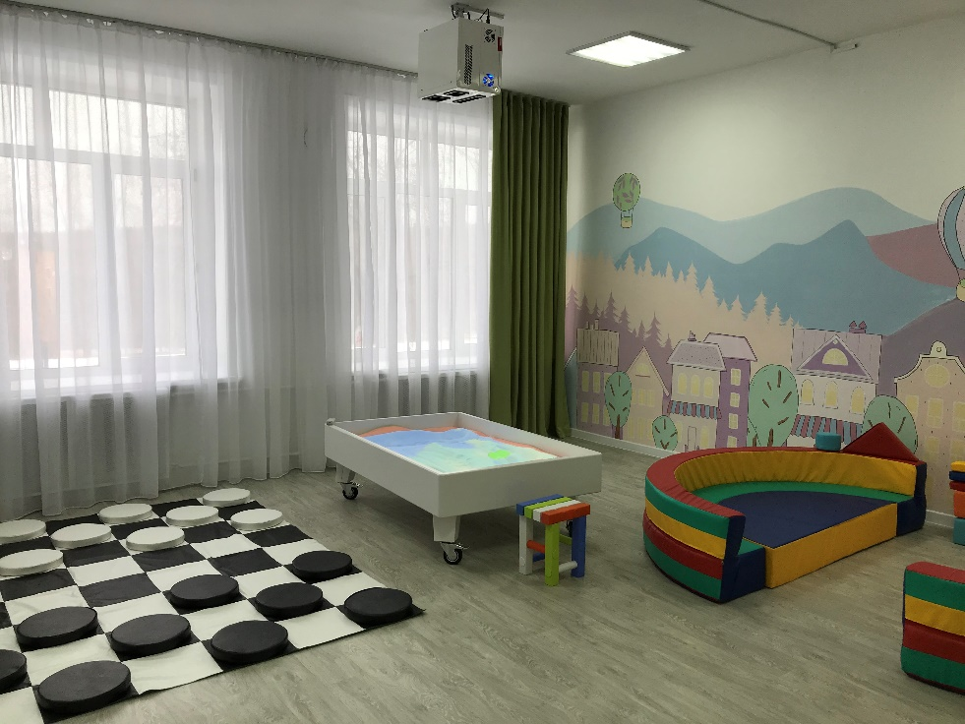
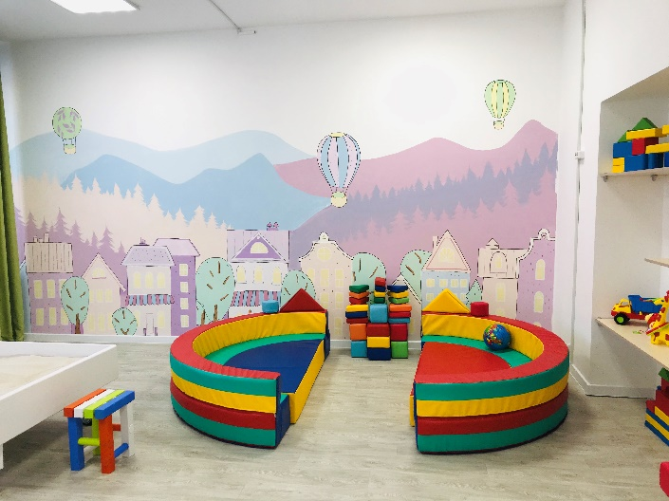
Игровая комната

Slide 9
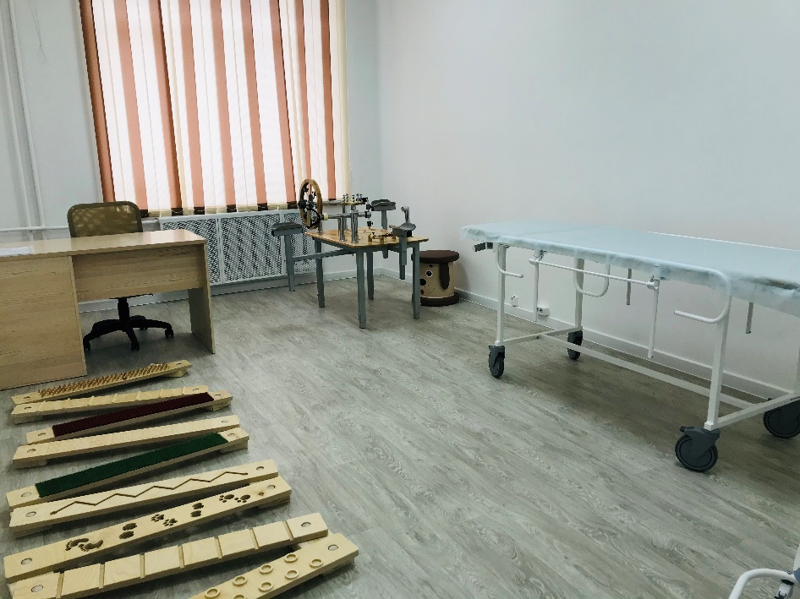
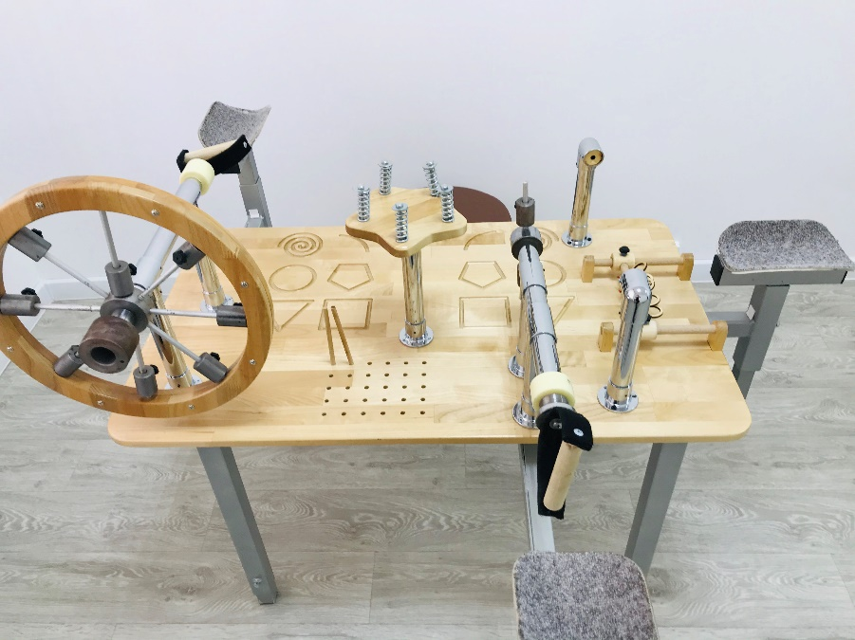
Массажный кабинет

Slide 10
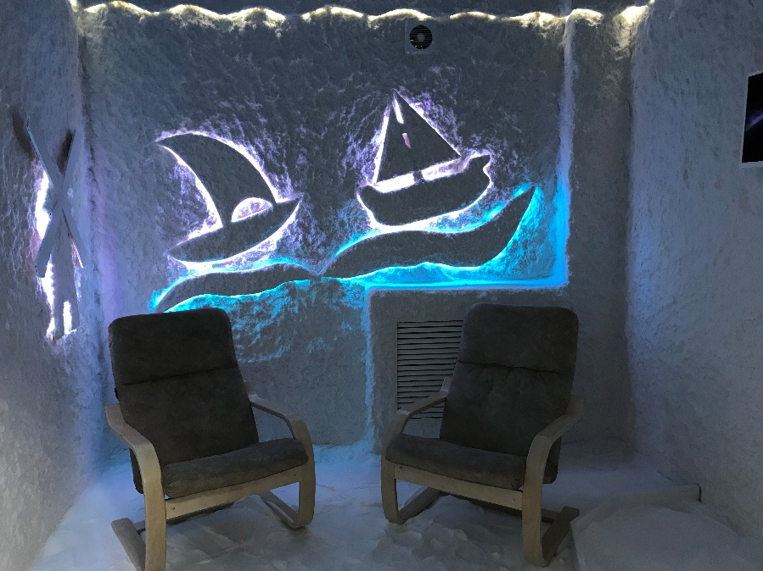
Соляная комната
Галотерапия – это лечение в условиях искусственно воссозданного
микроклимата природных соляных пещер. В галокамере поддерживается постоянная температура без
перепадов давления и пониженный уровень влажности при полном
отсутствии микроорганизмов. Такого рода микроклимат является гипоаллергенным и позволяет эффективно очистить дыхательные
пути без использования лекарственных препаратов. Предназначена
для общего оздоровления и профилактики заболеваний верхних дыхательных путей; лечения хронического бронхита и бронхиальной астмы и других заболеваний.
Соляная камера обеспечивает не только лечебный эффект, но и
качественную психоэмоциональную разгрузку.

Slide 11
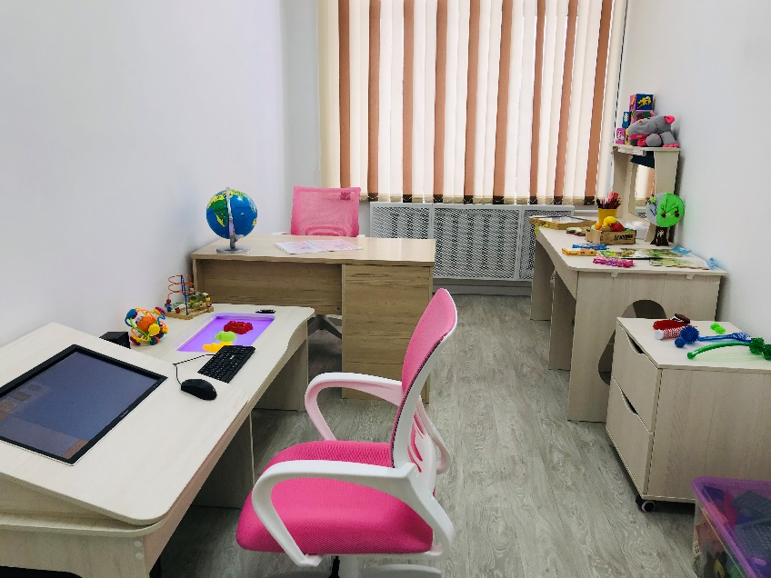
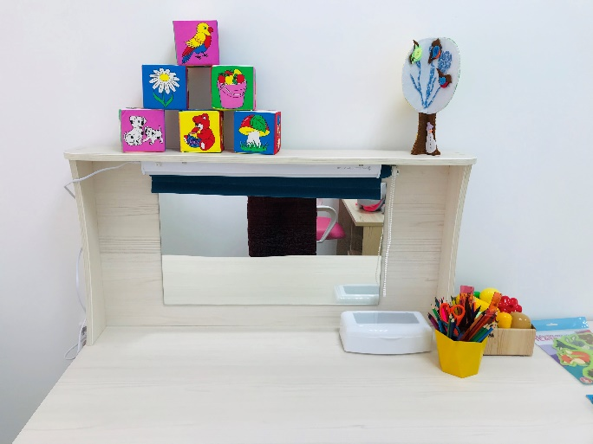
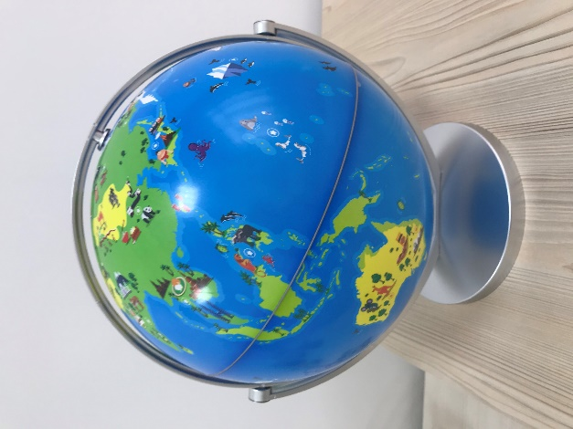
Логопедический кабинет

Slide 12
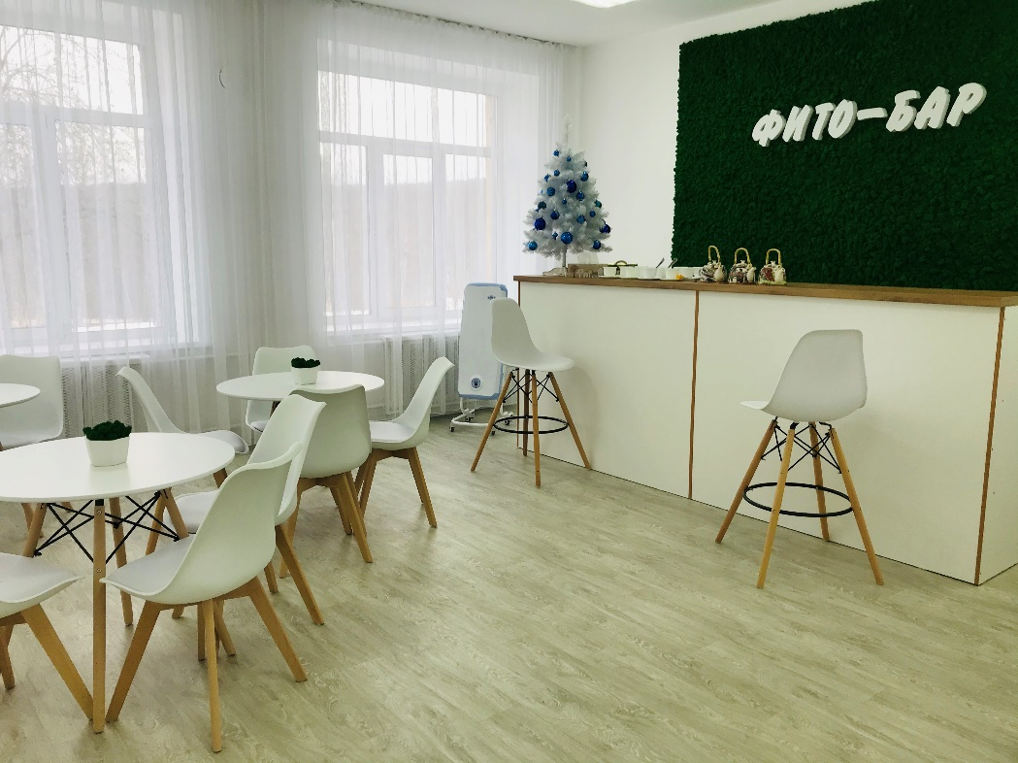
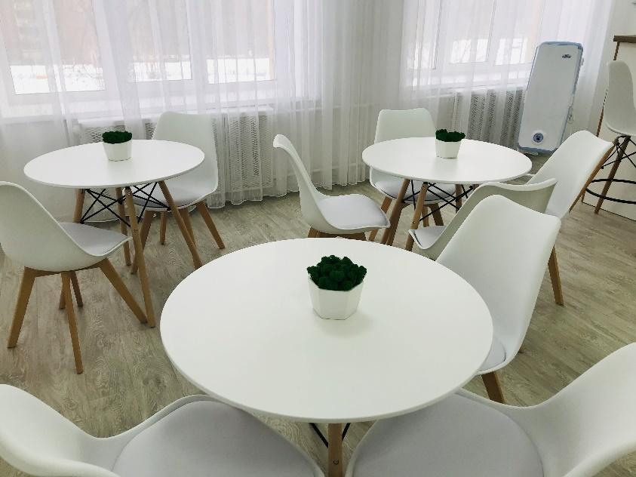
ФИТО-БАР

Slide 13
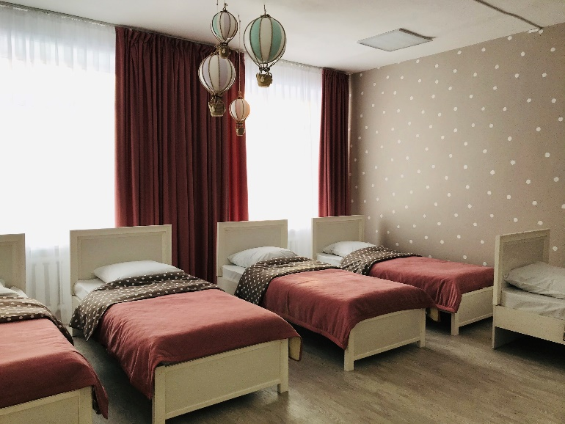
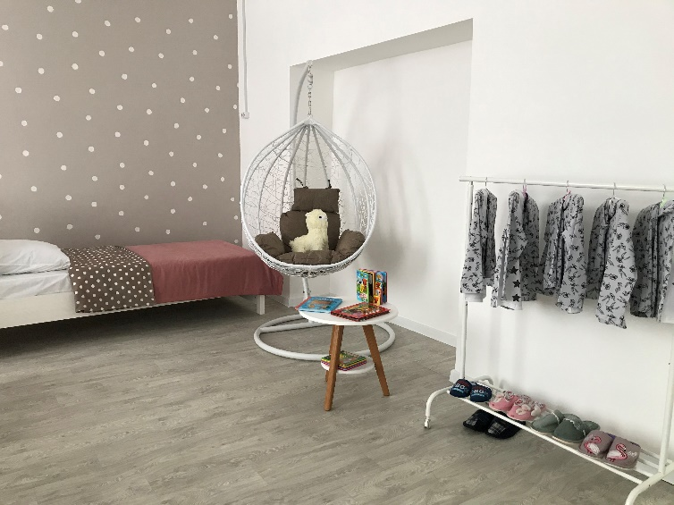
Комната отдыха

Slide 14
Ожидаемые результаты
Приобретение основных навыков самообслуживания
Повышение уровня познавательной активности
Улучшение эмоционального фона
Расширение круга социальных контактов
Повышение уровня компетентности родителей в вопросах реабилитации и абилитации
Улучшение физического здоровья

Slide 15
Благодарим за внимание!

Slide 16

Областное государственное бюджетное учреждение социального обслуживания «Иркутский детский дом-интернат №1 для умственно отсталых детей»
Регион: Иркутская область
Адрес: 664059 г. Иркутск, 6-ой посёлок ГЭС, д. 3А.
Телефон: 8 (3952) 53-16-97
Эл.почта: iddi1@mail.ru

